Slide 1
Objętość graniastosłupa

Slide 2
Przypomnienie wiadomości
Graniastosłup prosty to figura przestrzenna zbudowana z:
- dwóch podstaw będących przystającymi i równoległymi wielokątami,
- ścian bocznych będących prostokątami.
Graniastosłup, którego podstawa jest wielokątem foremnym nazywamy graniastosłupem prawidłowym.
Pole powierzchni całkowitej graniastosłupa obliczamy ze wzoru:
P_{C} = 2·P_{p} + P_{b} gdzie:
P _{p} - pole podstawy
P_{b} - pole powierzchni bocznej

Slide 3
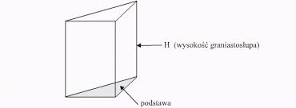
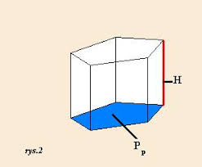
Objętość graniastosłupa prostego
Objętość każdego graniastosłupa obliczamy ze wzoru:
V = P_{P} · h
gdzie:
P_{P} - pole podstawy
h – wysokość graniastosłupa

Slide 4
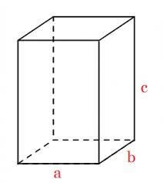
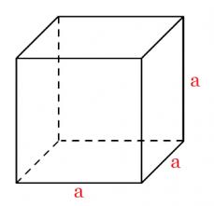
Objętość graniastosłupa czworokątnego
Prostopadłościanu i sześcianu
Objętość prostopadłościanu
V = P_{P} · h = a · b · c
Objętość sześcianu
V = P_{P} · h = a · a · a = a³

Slide 5
Jednostki objętości
Do określania objętości figur przestrzennych, w tym graniastosłupów używamy następujących jednostek:
1 mm³
1 cm³ = 1000 mm³, ponieważ 1cm = 10 mm to 1cm³ = (10mm)³ = 1000mm³
1 dm³ = 1000cm³, ponieważ 1dm = 10cm to 1 dm³ = (10cm)³ = 1000cm³
1 m³ = 1000000 cm³ , ponieważ 1m = 100cm to 1m³ = (100cm)³ = 1000000cm³
1 km³ = 1000000000m³, ponieważ 1km = 1000m to 1km³ =(1000m)³ = 1000000000m³
1l = 1dm³
1ml = 1cm³

Slide 6
Zadanie1
Zamień jednostki
3cm³ = ..................mm³
12dm³ = .................cm³
5000mm³ = .............cm³
5 dm³ = .................l
4000000cm³ = ..........m³
300cm³ = ................ml

Slide 7
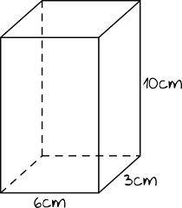
Obliczanie objętości – przykłady z rozwiązaniami
Zadanie 2
Oblicz objętość graniastosłupa przedstawionego na rysunku.
Dane:
a = 6cm, b = 3cm, h = 10cm
Rozwiązanie:
V = P_{P} · h
W podstawie znajduje się prostokąt więc pole podstawy obliczamy ze wzoru na pole prostokąta
P_{P} = a · b = 6cm · 3cm =18cm²
Po podstawieniu do wzoru na objętość otrzymamy:
V = P_{P} · h = 18cm² · 10cm = 180cm³

Slide 8
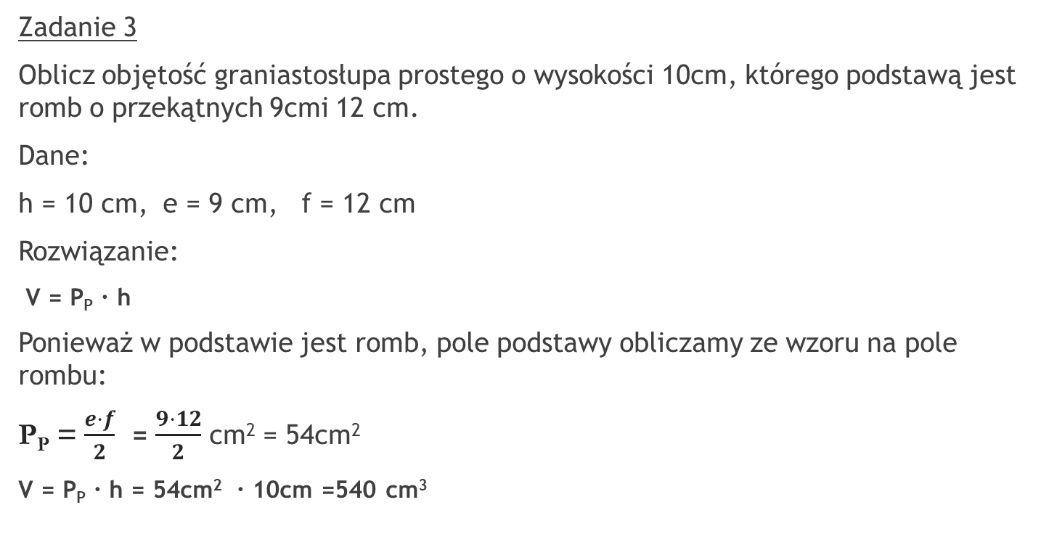
Obliczanie objętości – przykłady z rozwiązaniami
Zadanie 3
Oblicz objętość graniastosłupa prostego o wysokości 10cm, którego podstawą jest romb o przekątnych 9cmi 12 cm.
Dane:
h = 10 cm, e = 9 cm, f = 12 cm
Rozwiązanie:
V = P_{P} · h
Ponieważ w podstawie jest romb, pole podstawy obliczamy ze wzoru na pole rombu:
P_{P} = = cm² = 54cm²
V = P_{P} · h = 54cm² · 10cm =540 cm³

Slide 9
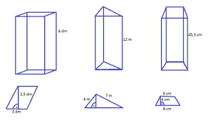
Zadania do samodzielnego rozwiązania
Zadanie 4
a) Oblicz objętość sześcianu o krawędzi 5dm.
b) Prostopadłościanu o wymiarach podstawy 3cmx4cm i wysokości 7cm.
Zadanie 5
Oblicz objętości graniastosłupów przedstawionych na rysunku poniżej.
POWODZENIA ☺ Pytania o odpowiedzi proszę przesłać na adres: akwasniewska@sp90.edu.gdansk.pl

